Slide 1
L’Association internationale de la sécurité sociale
Une communauté, une expertise et des services pour l’excellence en matière de sécurité sociale

Slide 2


L’AISS en bref
320
institutions membres
155
pays
3 million
17
bureaux de liaison
dans le monde
d’employés de nos organisations membres
3 billion
42
de personnes couvertes par nos organisations membres
salariés au sein du
Secrétariat général
2

Slide 3
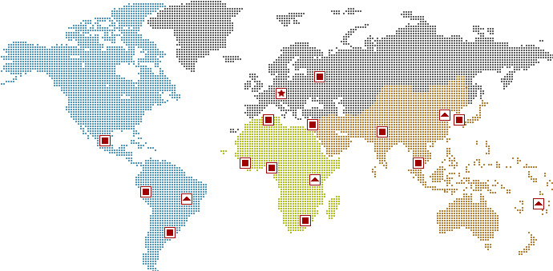
Structures régionales
Réseau européen
Eurasie
Secrétariat général
Membres chinois
Asie du Sud
Afrique du Nord
Asie de l'Est
Amérique du Nord et Amérique centrale
Pays arabes
Afrique de l'Ouest
Asie du Sud-Est
Pays andins
Afrique de l’Est
Afrique centrale
Pays lusophones
Pays insulaires du Pacifique
Afrique australe
Cône Sud des Amériques

Slide 4


Une organisation de services fondés sur les connaissances

Slide 5
Le Centre pour l'excellence de l’AISS
Un ensemble de services visant à promouvoir l’excellence dans l’administration de la sécurité sociale
Lignes directrices, bonnes pratiques et connaissances à l’intention des organisations de sécurité sociale du monde entier
Formation, soutien technique et reconnaissance mondiale pour votre institution de sécurité sociale

Slide 6
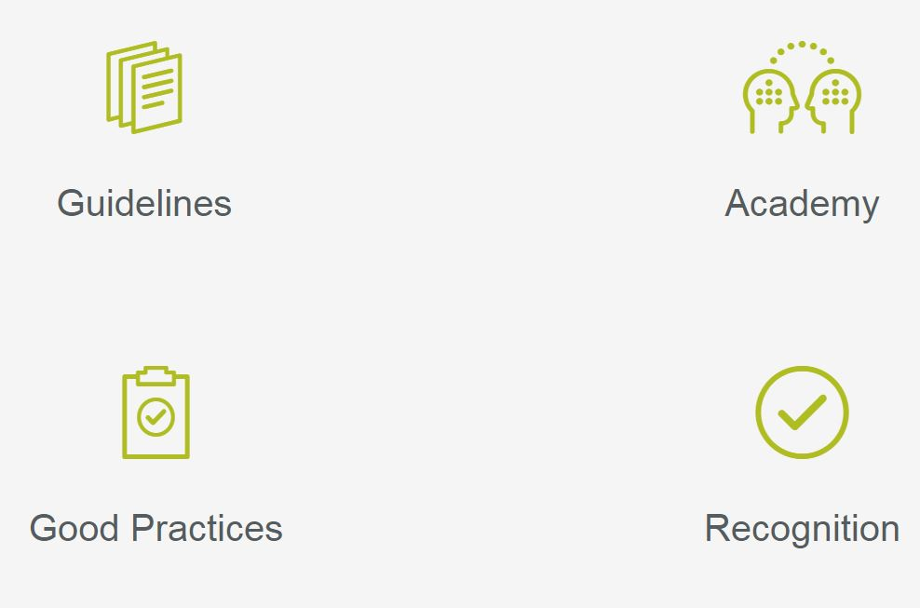

Le Centre pour l'excellence de l’AISS
Connaissances et services
Lignes directrices
Académie
Bonnes pratiques
Reconnaissance

Slide 7


Dix défis mondiaux
pour la sécurité sociale
Tendances, données et analyses
Rapports mondiaux et régionaux
Réponses stratégiques de la sécurité sociale
www.issa.int/10

Slide 8
10 défis mondiaux pour la sécurité sociale
Défi 1 - Combler les lacunes de la couverture
Défi 2 - Les inégalités aux différentes étapes du parcours de vie
Défi 3 - Le vieillissement de la population
Défi 4 - L’emploi des jeunes
Défi 5 - Les marchés du travail et l’économie numérique
Défi 6 - La santé et les soins de longue durée
Défi 7 - Les nouveaux risques, chocs et événements extrêmes
Défi 8 - La protection des travailleurs migrants
Défi 9 - La transition technologique
Défi 10 - Les attentes croissantes de la population

Slide 9

Observatoire de l’économie numérique
Préparer l'avenir de la sécurité sociale

Slide 10


Promotion de la sécurité sociale: le rôle essentiel des administrations
Les Objectifs de développement durable adoptés par les Nations Unies en 2015 incluent un engagement mondial en faveur de la sécurité sociale
L’AISS promeut le rôle fondamental de la sécurité sociale et de son administration dans les programmes internationaux de protection sociale et de développement

Slide 11
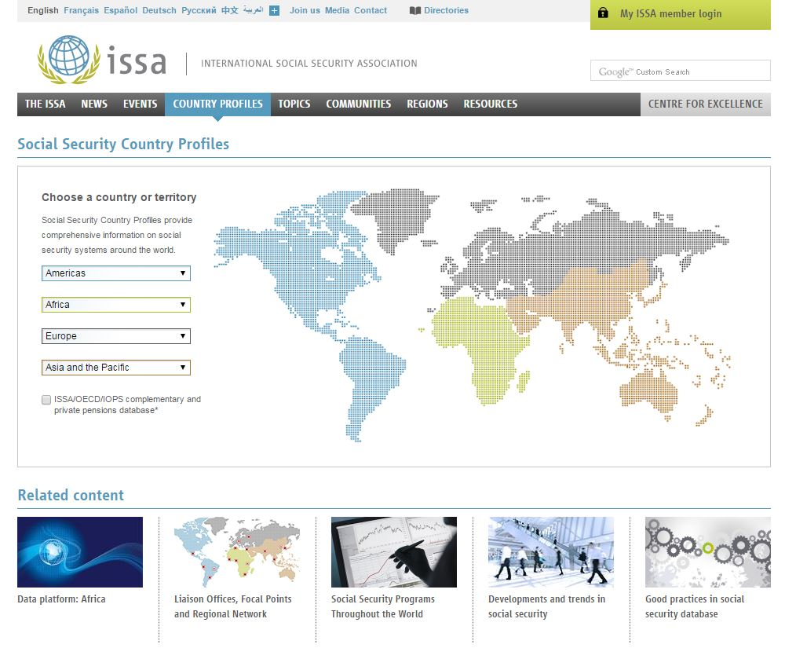

Profils des pays de l’AISS
Les profils des pays de l’AISS fournissent des informations inégalées et actualisées sur les systèmes de sécurité sociale de 177 pays
Couvre toutes les branches de la sécurité sociale et contient des informations sur la base juridique des régimes, la couverture, les conditions d’ouverture des droits, les prestations et l’administration
Accès via le portail Web de l’AISS: www.issa.int/country-profiles

Slide 12

Evénements internationaux de l’AISS 2017-2019
Forum mondial de la sécurité sociale
Bruxelles - Belgique, 14 - 18 octobre 2019
Forums régionaux de la sécurité sociale
Afrique - Ethiopie
23 - 25 octobre 2017
Amériques Uruguay
22 - 24 novembre 2017
Asie et Pacifique Malaisie
2 - 4 octobre 2018
Europe 2019
Conférences internationales
TIC2018 - Technologies de l’information et de la communication
Maroc, 18 - 20 avril 2018
ACT2018 - Actuaires, statisticiens et spécialistes de l’investissement
Koweït, 6 - 8 novembre 2018
Recherche et innovation
2019
Séminaires techniques régionaux
Académie
Ateliers
Formation diplômante
Congrès mondial
sur la sécurité et la santé
au travail
Singapour 3 - 6 septembre 2017

Slide 13
www.issa.int

